Slide 1
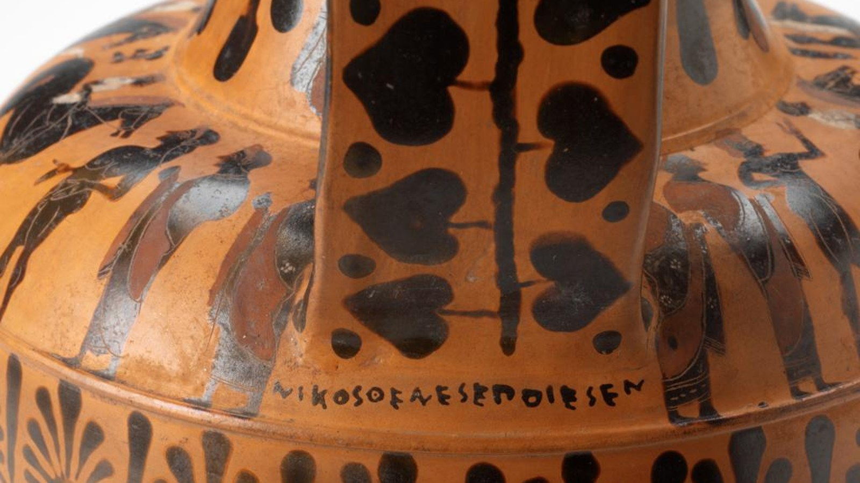

МАСТЕРСКАЯ НИКОДИМ · ЯРОСЛАВЛЬ
Мы делаем материалы
и оборудование для тех, кто создает керамику.
Керамические массы, ангобы и станки для мастерских — предсказуемые, повторяемые и проверенные вами. От Никосфена до современной инженерии материалов.
Легенда бренда и система продуктов
Notes:
Титульный слайд. Мастерская Никодим — производитель керамических масс, ангобов и оборудования для керамических мастерских, Ярославль. Мы не делаем керамику — её делают наши клиенты на наших материалах.

Slide 2
МАНИФЕСТ БРЕНДА
Производство материалов и оборудования.
1
2
3
Система, а не случайность
Продолжение традиции
Мы производитель
Каждый продукт — выверенная формула поведения глины в руках мастера и в огне печи. Не случайность обжига, а управляемый результат.
Мы продолжаем традицию древних мастеров: преображать материал, понимать его — и ставить свою подпись на каждой партии.
Сами разрабатываем и выпускаем керамические массы, ангобы и станки. Отвечаем за качество на каждом этапе — от рецептуры и сборки до отгрузки.
02
Notes:
Манифест: мастерская Никодим — не гончарная точка, а производство материалов и оборудования для керамистов. Три опоры: система, традиция, производитель.

Slide 3
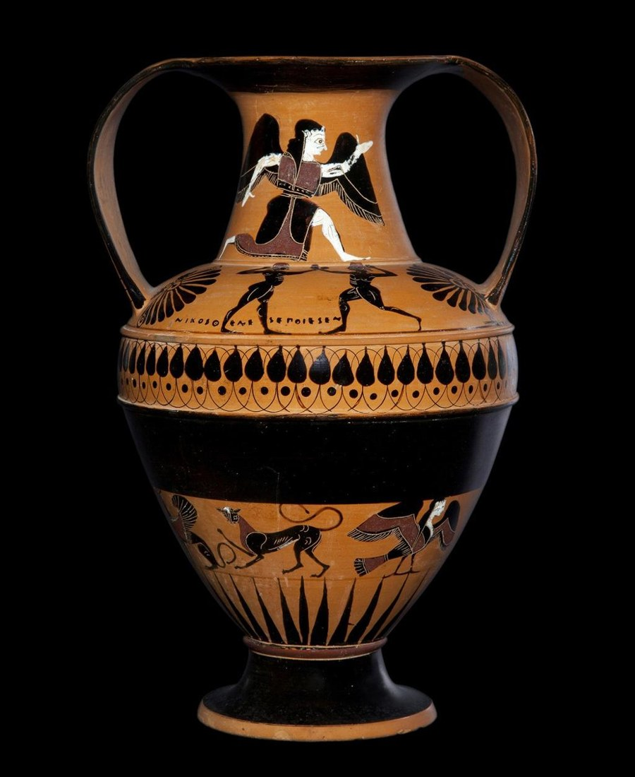
ЛЕГЕНДА ПРОИСХОЖДЕНИЯ
Никосфен — мастер, который
сделал ремесло технологией
VI век до н. э. Мастер Никосфен впервые зафиксировал новый подход к ремеслу: мастерская стала не просто местом изготовления сосудов, а системой стандартизации формы и технологии.
Его подпись на изделиях обозначала не только авторство, но и контроль качества всего процесса — ответственность мастера за результат.
«Мастерская — центр ремесленного знания»
03
Notes:
Историческая основа бренда: Никосфен, VI век до н.э., превратил мастерскую в систему стандартизации и контроля качества. Подпись = ответственность.

Slide 4
ПРИНЦИП
Мастерская как технологическая система
Если в античности мастерская была центром ремесленного знания, то сегодня она становится центром разработки материалов. Принцип остаётся неизменным.
◆
⬡
✓
Стандарт формы
Технология процесса
Контроль качества
Повторяемая геометрия и свойства — от партии к партии, без сюрпризов после печи.
Каждый шаг описан и воспроизводим: поведение массы в работе и в обжиге предсказуемо.
Проверка на каждом этапе — от рецептуры до отгрузки готового материала.
04
Notes:
Мастерская как система: стандарт формы, технология процесса, контроль качества. От центра знания — к центру разработки материалов.

Slide 5
ПОДПИСЬ МАСТЕРА
Подпись — как знак
качества и ответственности
Древние гончары гордились своей работой и оставляли подпись как знак качества. Эта традиция продолжается.
Мастерская Никодим ставит свою подпись на каждой партии массы и каждом станке — как продолжение линии ремесла, которая началась в древности и стала современной технологической школой керамики.
ЗНАК МАСТЕРСКОЙ
05
Notes:
Подпись мастера = знак качества и ответственности. Мы ставим клеймо на каждом продукте.

Slide 6
ПРЕЕМСТВЕННОСТЬ
От античной мастерской — к школе материалов
VI в. до н. э.
Сегодня
Античная мастерская
Мастерская Никодим
Центр ремесленного знания
Стандарт формы и сосуда
Подпись мастера как гарантия
Ответственность за изделие
Производство материалов и станков
Система масс, ангобов, оборудования
Клеймо на каждом продукте
Ответственность за партию
06
Notes:
Преемственность: тот же принцип, что и в античности — стандарт, подпись, ответственность — перенесён на современную систему материалов.

Slide 7
ЧТО МЫ ПРОИЗВОДИМ
Материалы и оборудование как единая система
Мы не выпускаем случайные позиции. Массы, ангобы и станки создаются так, чтобы работать вместе и давать керамисту предсказуемый результат.
01
02
03
04
Керамические массы
Ангобы и декор
Оборудование
Технологические решения
Серии Брауни, Дюна, Светлячок разных температур и свойств, включая шамотированные версии.
Декоративные покрытия и цветовые системы, совместимые с нашими массами и обжигом.
Гончарные круги, глиномялки, раскатчики и оснастка для подготовки массы. Гарантия 2 года.
Составы для литья и формования, фильеры и оснастка — продолжение единой системы.
07
Notes:
Четыре опоры системы: массы, ангобы, решения для формования, оборудование. Всё совместимо между собой.

Slide 8
КЕРАМИЧЕСКИЕ МАССЫ
Три серии под разные температуры обжига
Брауни
Дюна
Светлячок
970–1150 °C
до 1180 °C
до 1270 °C
Базовая универсальная масса для широкого круга задач. Есть шамотированная версия и порошок.
КТР 55. Плотная масса для точных форм; доступны шамотная и «галерейная» версии.
Высокотемпературная светлая масса для тонкой и прочной керамики; шамотные варианты.
Плюс шамотные версии, НКФ-линейка и опт от 1 тонны со скидкой. Изменение % шамота — от 500 кг.
08
Notes:
Массы: Брауни 970-1150, Дюна до 1180 (КТР 55), Светлячок до 1270. Шамотные версии, НКФ, опт от 1 т.

Slide 9
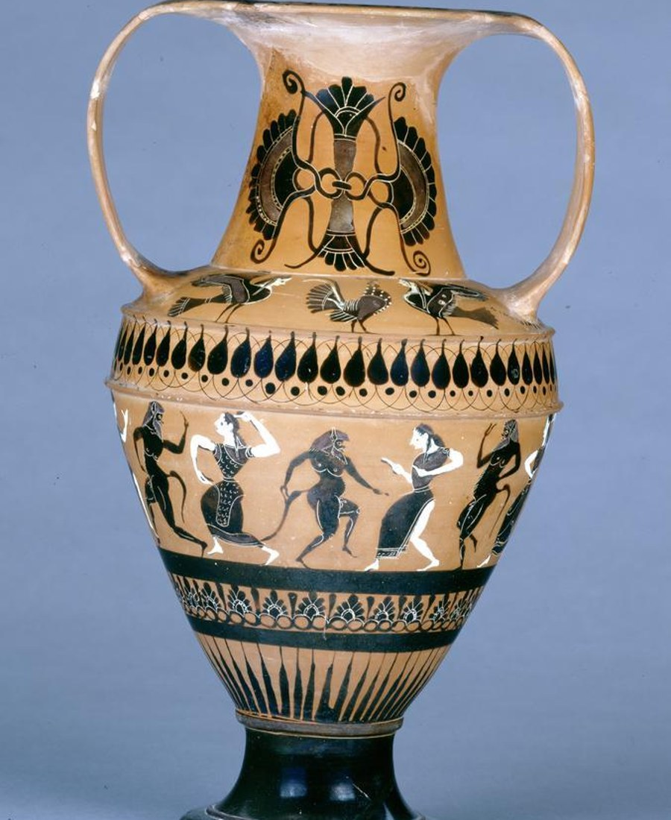
АНГОБЫ И ДЕКОРАТИВНЫЕ СИСТЕМЫ
Предсказуемый цвет —
без сюрпризов после печи
✦
Совместимость с массами
Ангобы согласованы с сериями Брауни, Дюна и Светлячок и их температурами обжига.
◈
Цветовые системы
Линейка цветов, рассчитанная как часть единого технологического языка керамики.
▲
Проверено огнём
Поведение покрытия в обжиге предсказуемо — цвет и адгезия воспроизводимы от партии к партии.
09
Notes:
Ангобы: совместимость с массами и температурами, цветовые системы, предсказуемость после обжига.

Slide 10
ОБОРУДОВАНИЕ И РЕШЕНИЯ
Оснащение мастерской под ключ
Гончарные круги
Глиномялки
1
2
Профессиональные модели 250Н и 550ПРОФ с нажимной и роликовой педалью.
От настольных «Мини» до шнековых и вакуумных — для подготовки массы любой партии.
Раскатчики
Решения для формования
3
4
Линейка S–XXL с полотном для равномерного раскатывания пластов глины.
Составы и технологические решения для литья — как продолжение системы материалов.
10
Notes:
Оборудование: круги, глиномялки, раскатчики, решения для формования. Всё от одного производителя.

Slide 11
«Керамика — это управляемая система материи,
а не случайность обжига»
Философия Мастерской Никодим
Notes:
Философский слайд-цитата: керамика — управляемая система материи, а не случайность обжига.

Slide 12
ДЛЯ КОГО МЫ РАБОТАЕМ
От мастера за кругом — до студии под ключ
Мастера и керамисты
Студии и мастерские
Предсказуемые массы и ангобы, которые ведут себя одинаково от партии к партии.
Полный комплект: материалы + оборудование от одного производителя, с гарантией.
Детские школы и ДХШ
Производства и B2B
Безопасные, понятные материалы и оснащение классов под учебные задачи.
Опт глины, изменение состава под задачу, крупные поставки и сопровождение.
12
Notes:
Аудитория: мастера, студии, ДХШ, B2B/производства. B2B — ключевой клиент с крупнейшими чеками.

Slide 13
ПОЧЕМУ ВЫБИРАЮТ НИКОДИМ
Мы производитель — а не перепродавец
Сами разрабатываем и выпускаем материалы, поэтому отвечаем за качество на каждом этапе. Массы, ангобы и оборудование совместимы между собой, а результат повторяем.
2 года
от 1 т
3 серии
100%
гарантия на оборудование
опт глины со скидкой
масс под разные обжиги
свой цикл производства
13
Notes:
Почему мы: производитель, 2 года гарантии, опт от 1 т, свой полный цикл, совместимость и повторяемость.

Slide 14
Подберём материалы под вашу задачу
Мастерским, студиям, детским школам и производствам — соберём систему материалов и оборудования под ключ.
8-800-511-87-30 · +7 930 121-64-94
Ярославль, Вспольинское поле, 11б · nikodim-master.ru
МАСТЕРСКАЯ НИКОДИМ · ИП АВЕРИН А.А. · МЫ СТАВИМ СВОЮ ПОДПИСЬ
Notes:
Контакты и призыв. Телефоны, адрес, сайт. Слоган: мы ставим свою подпись.

